Slide 1
计算机网络协议
张君华

Slide 2

互联网的核心是一系列协议（协议栈），它们对电脑如何连接和组网，做出了详尽的规定。理解了这些协议，就理解了互联网的原理。

Slide 3

ISO/OSI model
OSI model：Open Systems Interconnection model ，开放系统互联模型是一个概念化的技术标准
国际标准化组织（ISO）制定了OSI模型，该模型定义了不同计算机互联的标准，是设计和描述计算机网络通讯的基本框架
事实上被TCP/IP 4层模型淘汰的协议

Slide 4
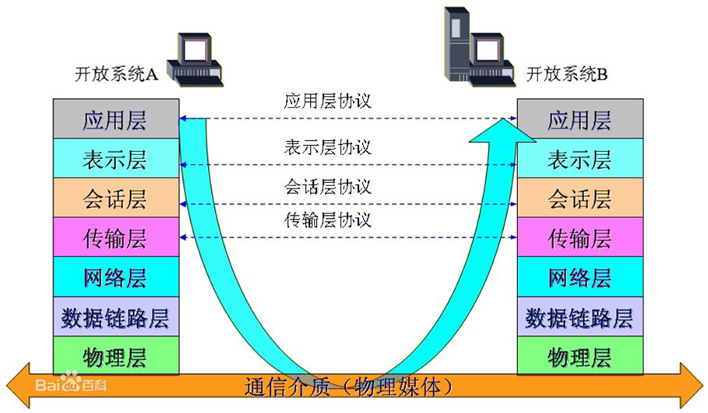
OSI Model 7 Layers

Slide 5
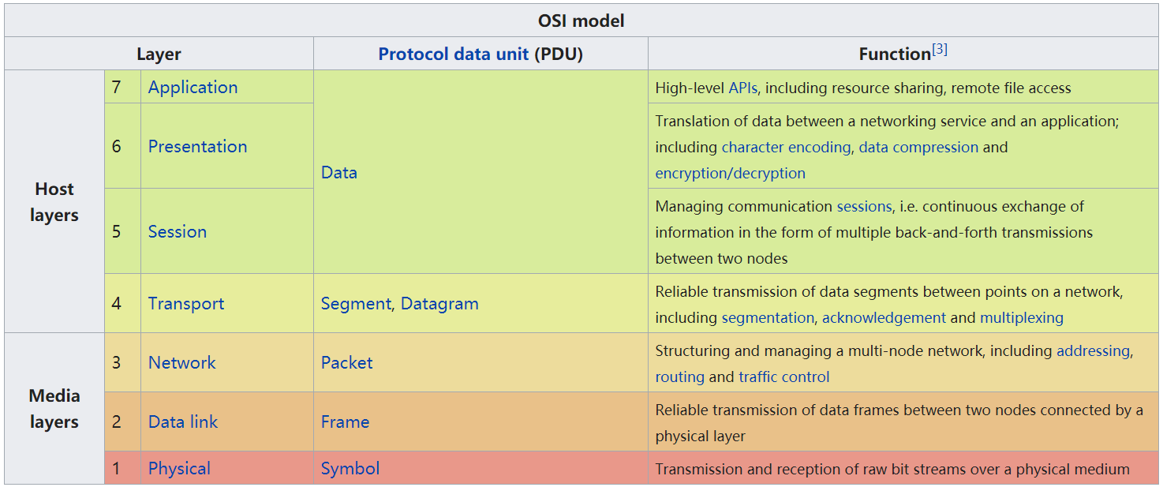

Slide 6
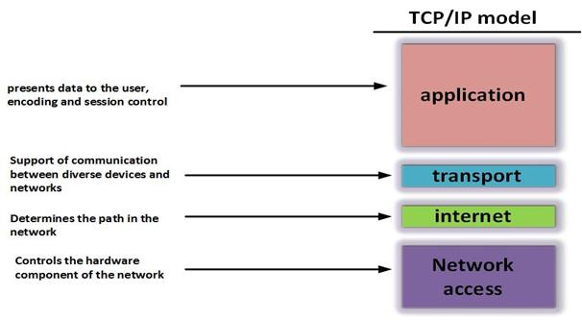
TCP/IP model

Slide 7
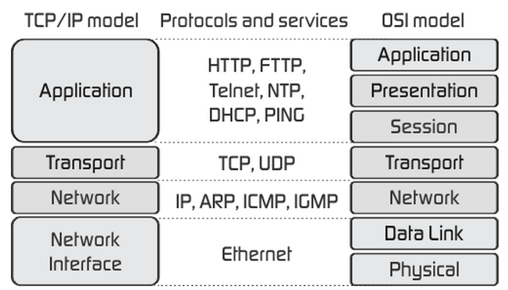
TCP/IP和OSI model层次对应关系

Slide 8
应用层协议-HTTP(s)
HTTP/0.9：1991年发布，元语简单：GET /index.html，只能返回html数据
HTTP/1.0：1996年发布
丰富的返回格式，图片、视频等
支持GET，POST，HEAD
增加HTTP header
其他：状态码、多字符集支持、缓存、content encoding 等
HTTP/1.1：1997年发布
Persistent connection，即TCP连接默认不关闭，可以被多个请求复用，不用声明Connection: keep-alive
Pipelining
Host header
Content-Length header
PUT、PATCH、HEAD、 OPTIONS、DELETE

Slide 9
应用层协议-HTTP(s)
HTTP/1.1 pipeling的问题：队头堵塞 Head-of-line Blocking
Head-of-line Blocking的解决方案：域名分散、Css/Js资源合并、内联代码
SPDY ：
2010年Google发布spdy
多家公司支持spdy：Twitter、Eclipse Jetty、F5、nginx、Facebook、Apache mod_spdy
2015年停止维护
HTTP/2：released in 2015，性能提升，55% faster，不兼容
二进制，帧
头压缩
全双工
服务端推送
More：https://developers.google.com/web/fundamentals/performance/http2/
HTTPS：加密的HTTP，支持HTTP/1.0,1.1,2，在建立链接时协商
HTTP/3：预计2020发布，built on top of a UDP based transport called QUIC

Slide 10
应用层协议-HTTP(s)
$ telnet ipecho.net 80
Trying 216.239.34.21...
Connected to ipecho.net.
Escape character is '^]'.
GET /plain HTTP/1.1
Accept: text/html,application/xhtml+xml,application/xml;q=0.9,image/webp,image/apng,*/*;q=0.8,application/signed-exchange;v=b3
Accept-Encoding: gzip, deflate, br
Accept-Language: zh-CN,zh;q=0.9
Cache-Control: no-cache
Connection: keep-alive
Host: ipecho.net
HTTP/1.1 200 OK
Date: Tue, 16 Apr 2019 09:59:45 GMT
Content-Type: text/html; charset=utf-8
Content-Length: 14
X-Powered-By: Express
Access-Control-Allow-Origin: *
X-Frame-Options: DENY
Via: 1.1 google
116.228.139.26

Slide 11
应用层协议-LDAP
LDAP: Lightweight Directory Access Protocol
$ ldapsearch -H ldap://192.168.100.200 -x -w 'YOUR-PASSWORD' -D 'CN=张君华,OU=基础支撑,OU=技术部,OU=51fanli,DC=office,DC=51fanli,DC=com' -b 'ou=51fanli,dc=office,dc=51fanli,dc=com' "(sAMAccountName=junhua.zhang)"| \
perl -MMIME::Base64 -n -00 -e 's/\n +//g;s/(?<=:: )(\S+)/decode_base64($1)/eg;print’
Fanli内部系统SSO方案：
http://wiki.office.51fanli.com/wiki/Fanli_LDAP(ActiveDirectory)_Connect%26Query

Slide 12
更多应用层协议
BGP
DHCP
DNS
FTP
HTTP HTTPS
IMAP POP
LDAP
MGCP
MQTT
NNTP
NTP
ONC/RPC
SSH
Telnet
TLS/SSL

Slide 13
传输层协议-TCP
TCP特性
报文格式
流量、拥塞控制
链接的建立和释放：三次握手、四次挥手
TCP vs. UDP

Slide 14
TCP协议特性
面向链接
即面向端口，即进程到进程的
与之相对UDP是无链接的
单播
与之相对UDP是支持单播、多播和广播的
全双工
链接复用
可靠的：crc checksum，re-transmission，seq number、ack number
面向字节流（与之相对的是报文）
而UDP为数据报

Slide 15
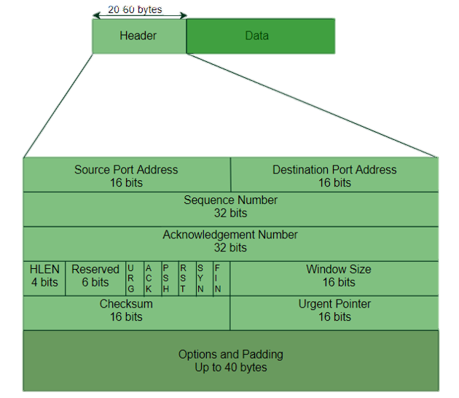
TCP报文格式

Slide 16
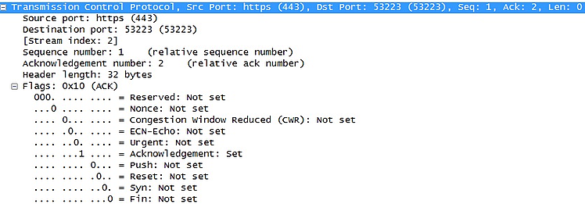
TCP报文格式-flags

Slide 17
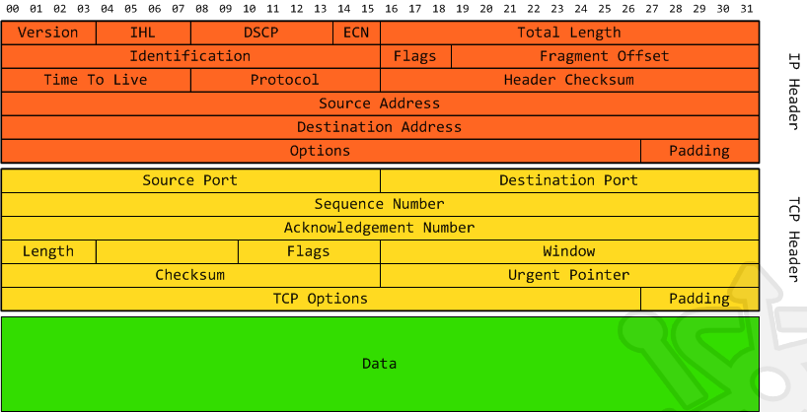
TCP报文格式

Slide 18
TCP-流量、拥塞控制
慢启动
拥塞避免
快重传、快恢复

Slide 19
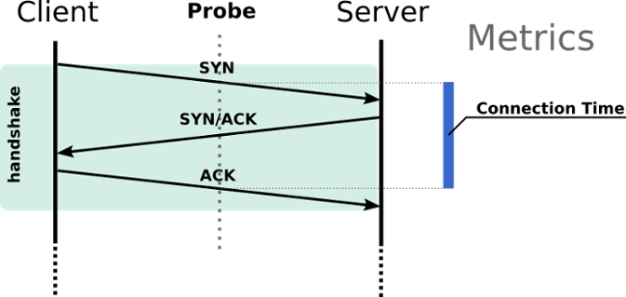
TCP建立链接

Slide 20
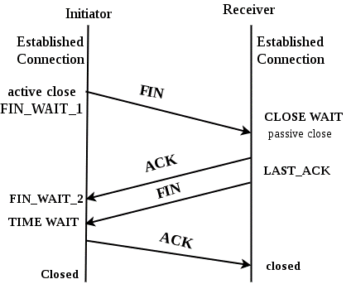
TCP断开链接

Slide 21
tcpdump网络抓包
$ sudo tcpdump -v -n -X -i venet0 host thrift.apache.org
$ curl -I 'https://thrift.apache.org/tutorial/'
$ curl -I 'https://thrift.apache.org/tutorial/’
更多抓包工具
Ngrep
Wireshark
fiddler

Slide 22
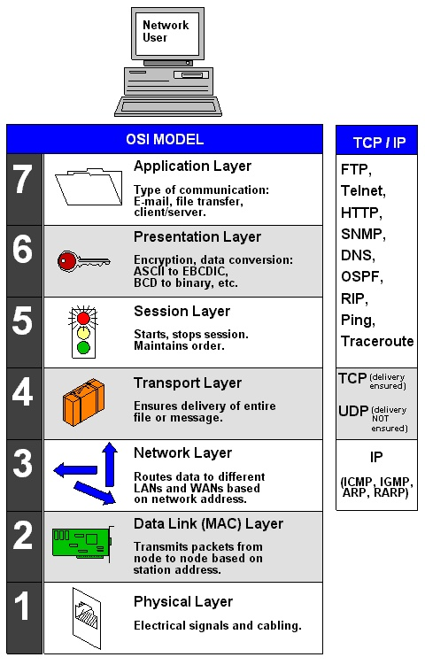
IP层协议-ICMP
用于网络控制，而非传输数据
网络可达性检查
网络稳定性、丢包情况
检测网络延迟 RTT round-trip time
应用：
$ ping -vdnf -s 16 -c 10 -w 30 -i .3 thrift.apache.org
$ traceroute thrift.apache.org

Slide 23
Thanks！

